Slide 1
前端跨域方案

Slide 2
什么是跨域
浏览器对于javascript的同源策略（协议、域名、端口）的限制
例如： http://localhost/ 下面的js不能调用
http://192.168.2.18:8080 中的js,对象或数据

Slide 3
一、jsonp、CORS
jsonp和CORS跨域都需要服务器进行配合
jsonp需要服务器添加回调函数
CORS需要服务器设置Access-Control-Allow-Origin
有没有办法不需要服务器配合我们前端自己搞定？

Slide 4
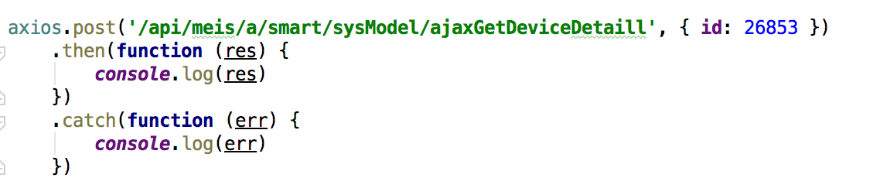
二、VUE设置代理
在vue-cli项目中的config文件夹下的index.js进行配置
dev: { proxyTable: { '/api': { target: 'http://192.168.2.18:8080/', changeOrigin: true, pathRewrite: { '^/api': '' } } }
}

Slide 5
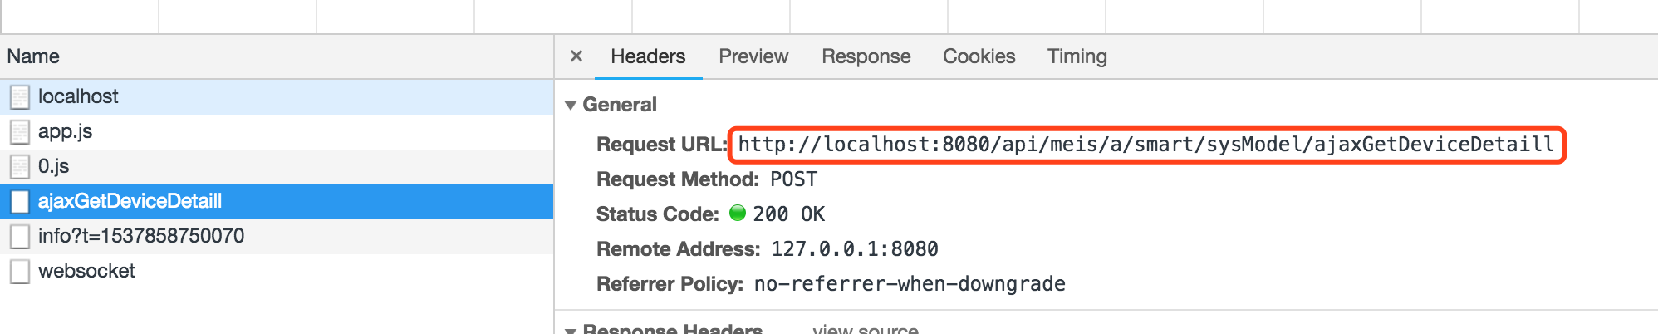
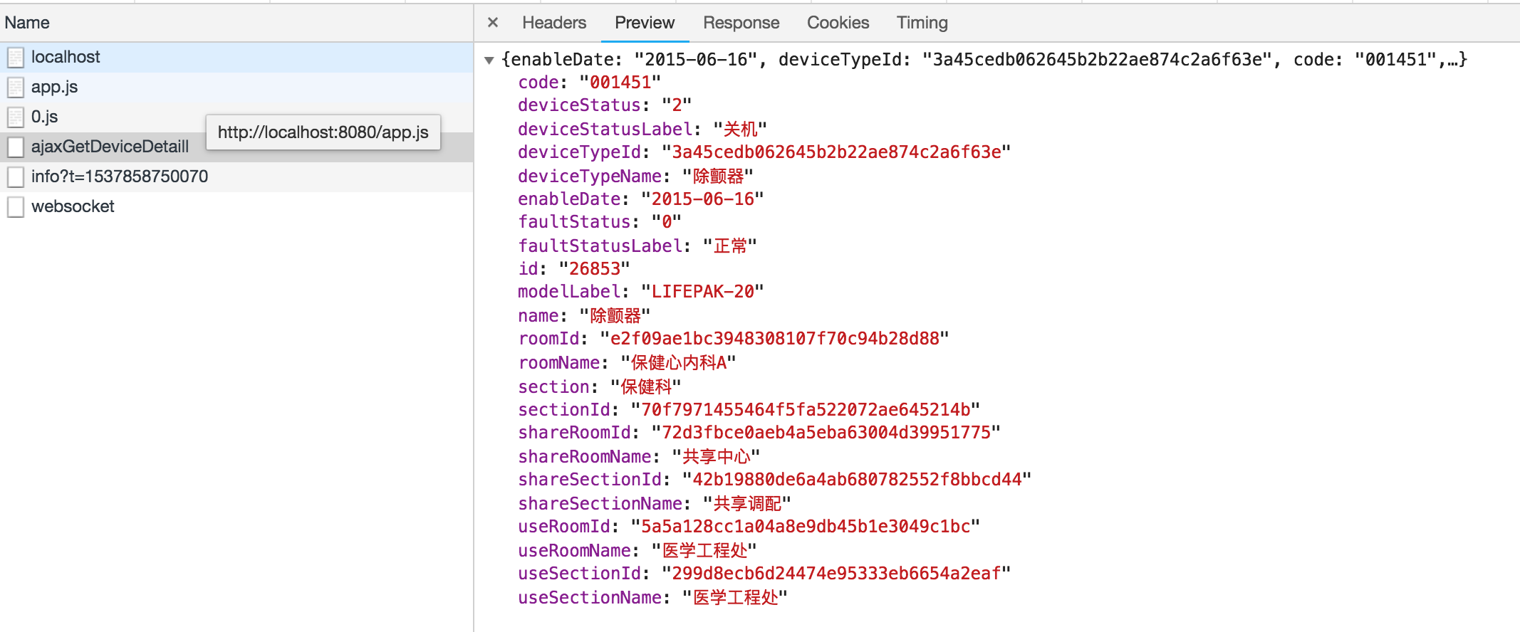
二、VUE设置代理

Slide 6
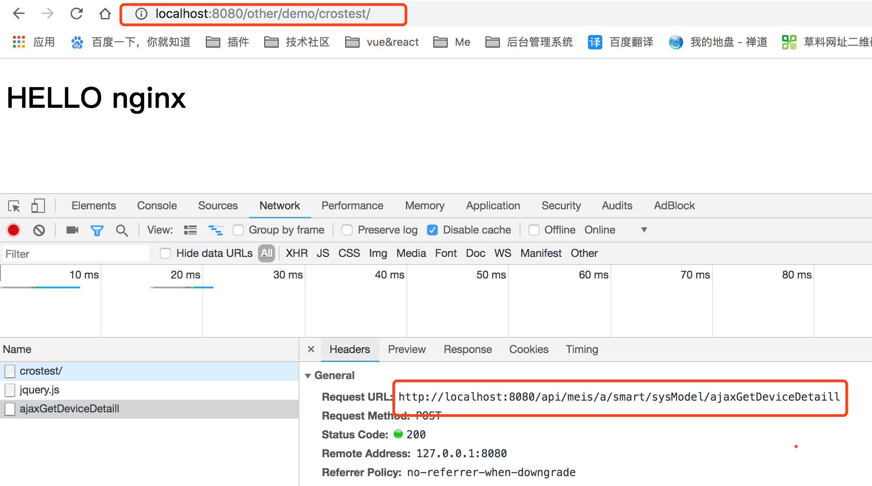
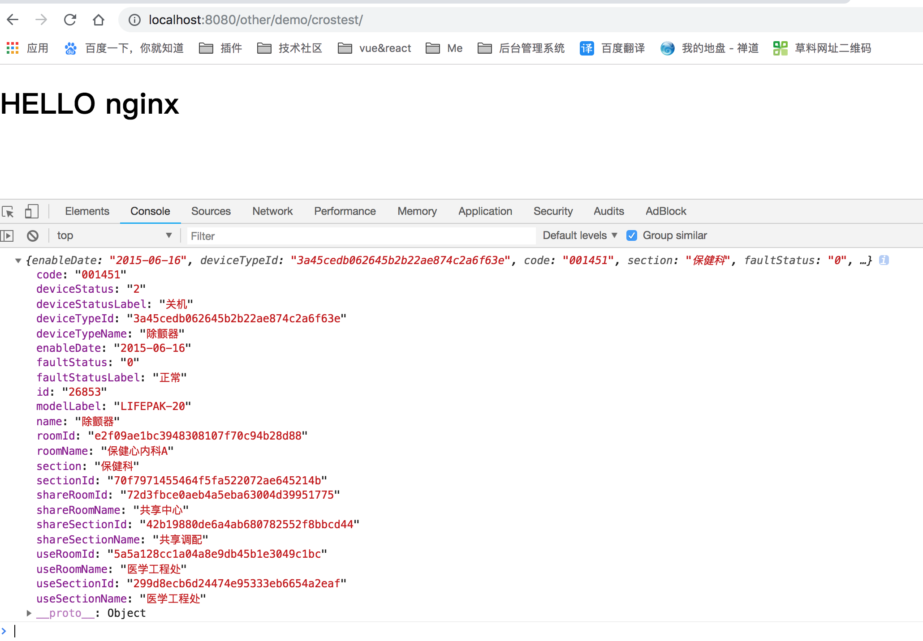
三、nginx反向代理
本地安装nginx,打开nginx.conf 进行配置
server { #本地地址设置 location / { root /Users/zhouyanwei/Desktop; index index.html index.htm; } #代理地址设置 location ^~ /api/ { #rewrite ^/proxy/html/(.*)$ /$1 break; proxy_pass http://192.168.2.18:8080/; } }

Slide 7
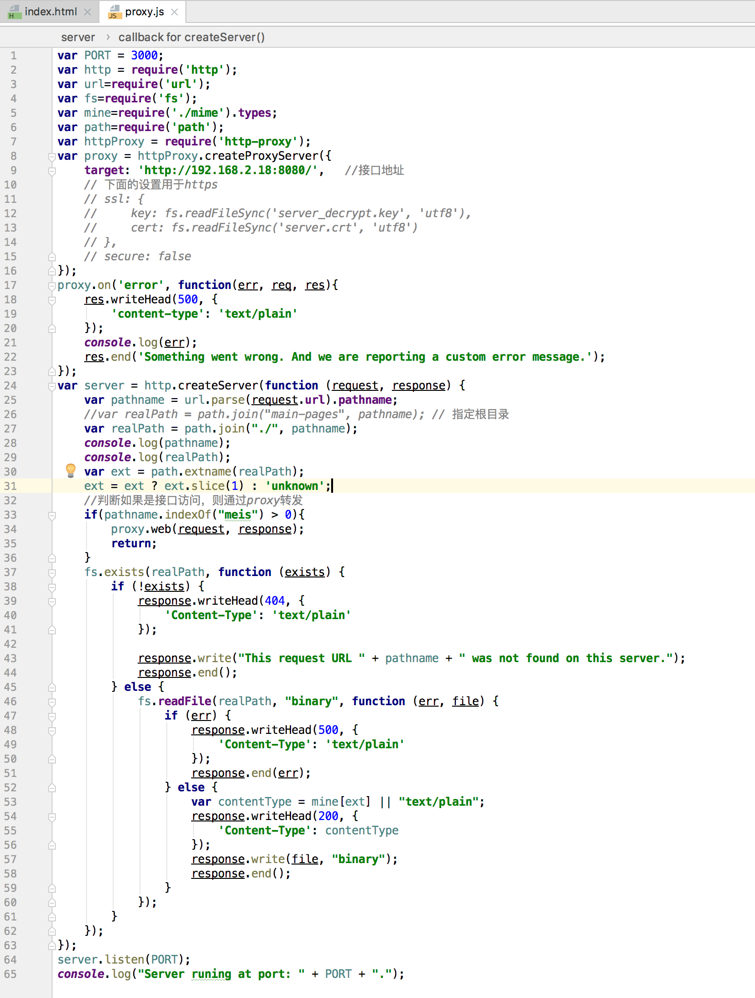
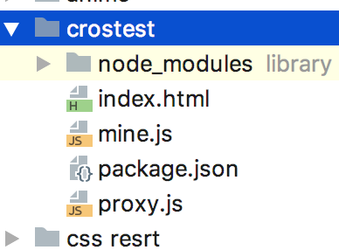
四、nodejs配合node-http-proxy
1. npm初始化
npm init
2. 安装node-http-proxy模块
npm install http-proxy --save-dev
3. 项目结构

Slide 8
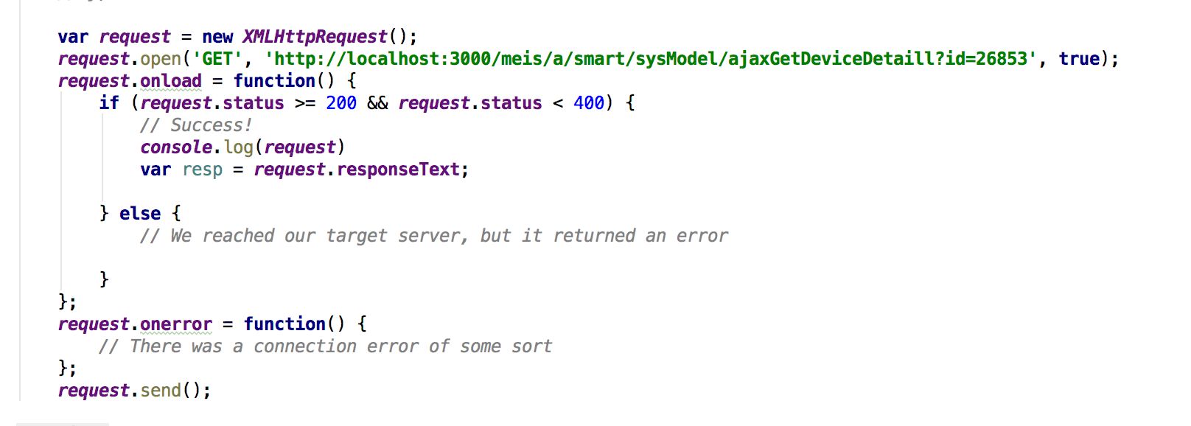
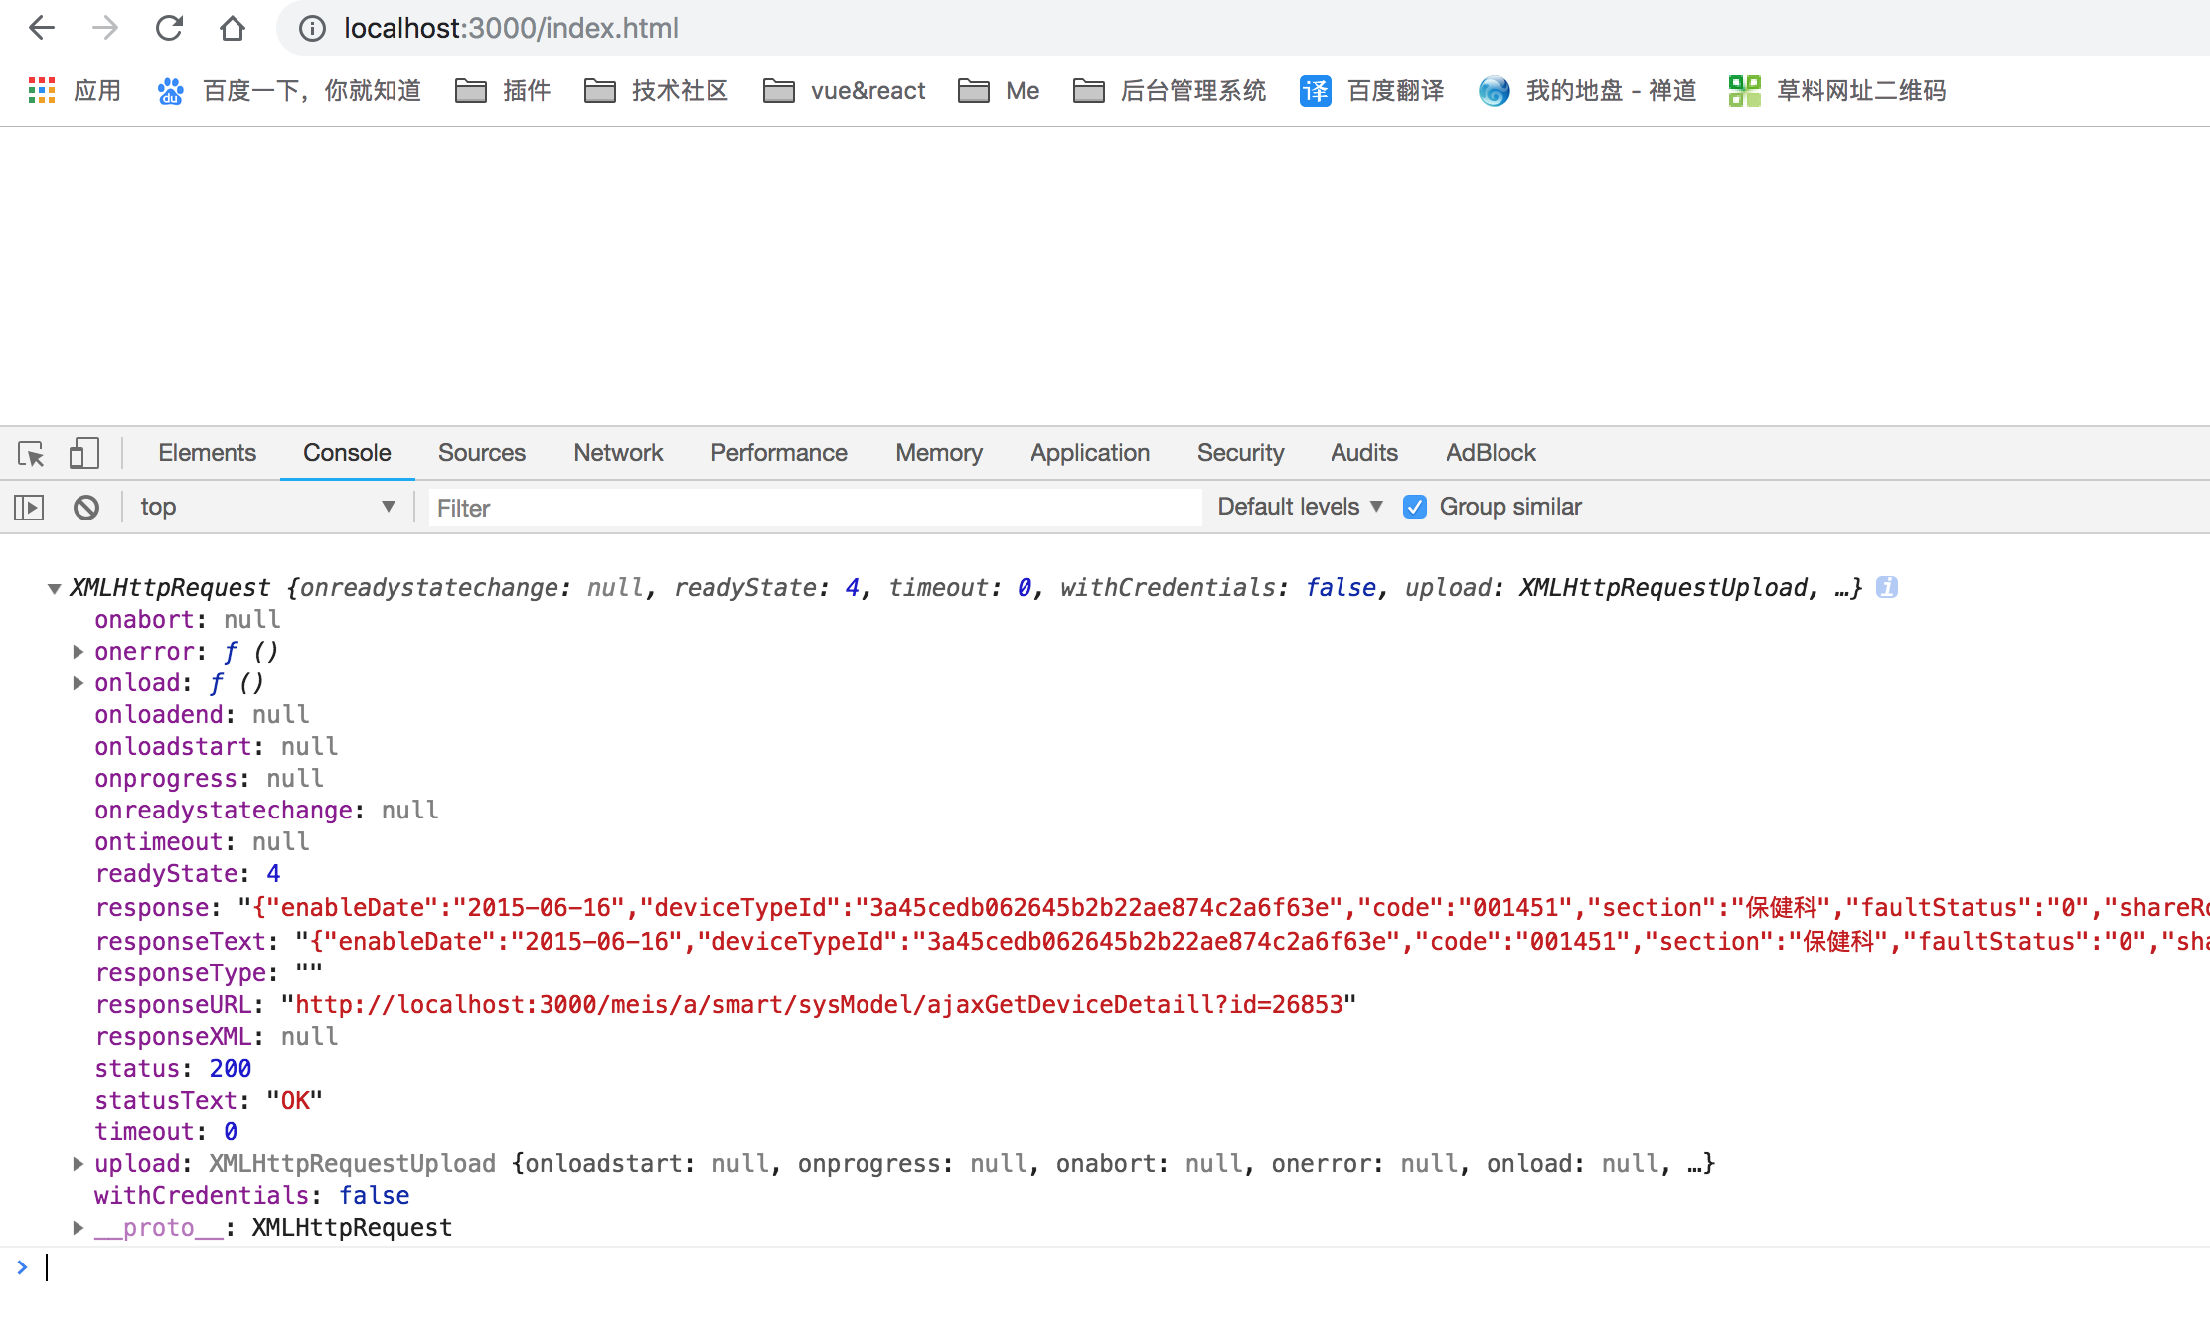
四、nodejs配合node-http-proxy
定位到项目目录，运行 node proxy.js
打开http://localhost:3000/index.html

Slide 9
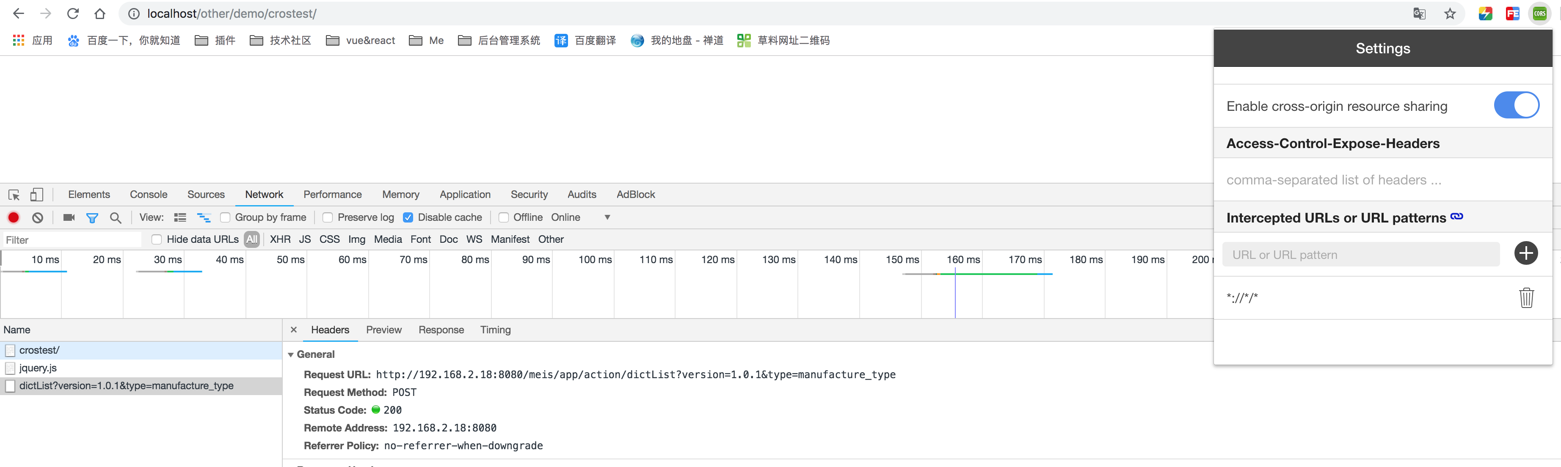
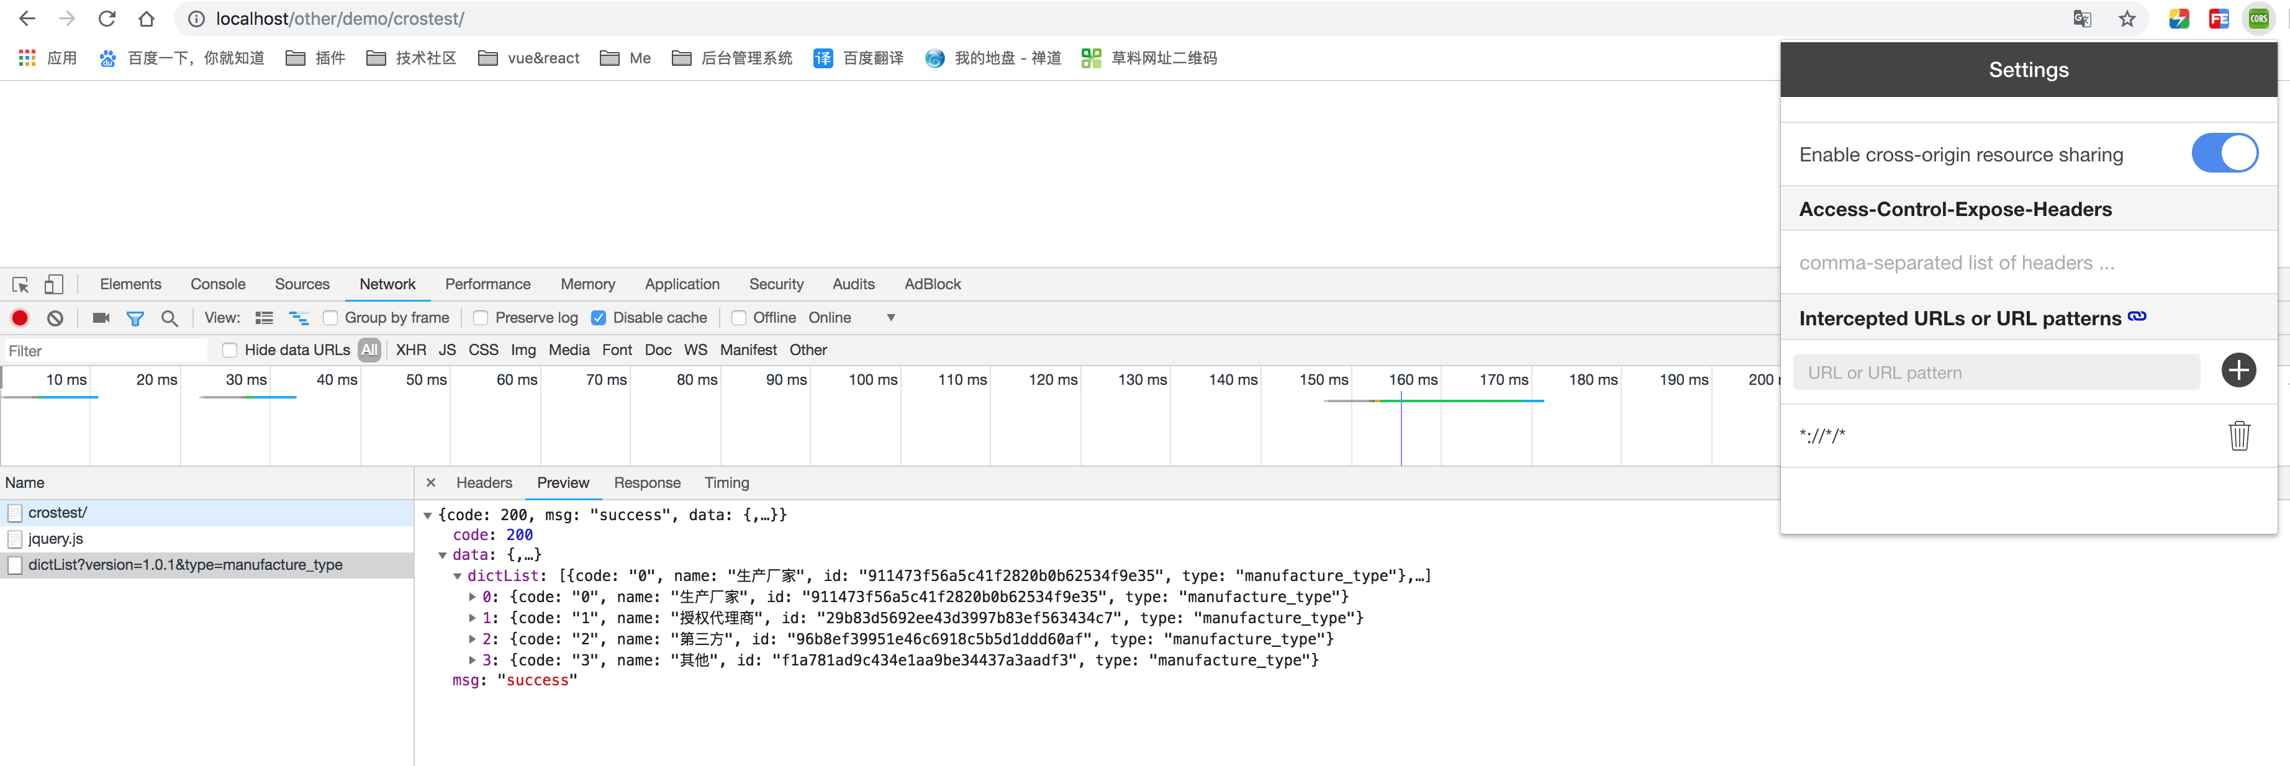
五、谷歌插件 Allow-Control-Allow-Origin

Slide 10
谢谢观看

